Slide 1
Le azioni di FMSI per i DIRITTI DELL’INFANZIA
Advocacy – lobbying – formazione – campagne…
Difendere una causa (ADVOCACY) significa per noi promuovere un cambiamento nelle politiche e nei programmi dei governi a beneficio di coloro che nella società sono tradizionalmente emarginati. (nel nostro caso BAMBINI E RAGAZZI). Significa prendere la parola, portare all’attenzione della società una questione importante e spingere chi ha il potere decisionale verso una soluzione.
FMSI lavora a GINEVRA attraverso i meccanismi di controllo dell’ONU, in particolare:
La Revisione Periodica Universale (Universal Periodic Review – UPR). E’ una procedura che comporta l’esame della situazione dei diritti umani in tutti i 193 stati membri delle Nazioni Unite ogni quattro anni. Ogni Stato dichiara quali azioni ha intrapreso per migliorare la situazione dei diritti umani al proprio interno e tutti gli altri (informati dai rapporti depositati dalle ONG riconosciute – FMSI è tra queste) fanno osservazioni e raccomandazioni su ciò che non funziona. Siamo già al 3° giro di esame per molti paesi. FMSI ha presentato 30 rapporti alternativi alle dichiarazioni ufficiali degli stati.
Il Comitato per i DIRITTI DELL’INFANZIA, uno 10 dei comitati istituiti per monitorare gli impegni degli Stati su specifici temi dei diritti umani (discriminazione razziale, tortura, migranti, lavoro...). Diciotto esperti internazionali esaminano periodicamente ciascun Paese sulle politiche a favore dei bambini e adolescenti, attraverso le loro conoscenze e in dialogo con le ONG interessate. (LOBBYING)
FMSI lavora a livello LOCALE attraverso sessioni di formazione di Fratelli Maristi, insegnanti, gruppi di educatori, sia nelle scuole, che in altri centri non scolastici.
Lavora anche promuovendo campagne e iniziative di sensibilizzazione su specifici temi, come
Agenda ONU 2030: GLI OBIETTIVI PER LO SVILUPPO SOSTENIBILE
La violenza contro i bambini e gli adolescenti
Il diritto dei ragazzi ad essere ascoltati
Come membri dell’ Osservatorio nazionale sull’ infanzia (in Cile, Brasile, Bolivia, Messico…)

Slide 2
PROGRAMMA DELLE NAZIONI UNITE PER IL PERIODO 2016-2030
Obiettivi di Sviluppo Sostenibile
Sustainable Development Goals
L’Agenda 2030 per lo Sviluppo Sostenibile è un programma d’azione per le persone, il pianeta e la prosperità sottoscritto nel settembre 2015 dai governi dei 193 Paesi membri dell’ONU. Essa ingloba 17 Obiettivi per lo Sviluppo Sostenibile - in un grande programma di azione comune. E’ suddiviso in 169 ‘target’ o traguardi specifici che i diversi Paesi si sono impegnati a raggiungere entro il 2030.
Gli Obiettivi per lo Sviluppo danno seguito al programma 2000-2015 (Millennium Development Goals) che li hanno preceduti, e che hanno già raggiunto alcuni risultati significativi su un insieme di questioni importanti per lo sviluppo: la lotta alla povertà, l’eliminazione della fame e il contrasto al cambiamento climatico, per citarne solo alcuni. ‘Obiettivi comuni’ significa che essi riguardano tutti i Paesi e tutti gli individui da coinvolgere in questo sviluppo della FAMIGLIA UMANA e della CASA COMUNE, come ha ripetuto il Papa nell’enciclica LAUDATO SI’.
http://www.unric.org/it/agenda-2030
I precedenti «OBIETTIVI DEL MILLENNIO» (2000-2015) sono stati compiuti solo parzialmente.
http://www.unicef.it/obiettividelmillennio/home.htm

Slide 3
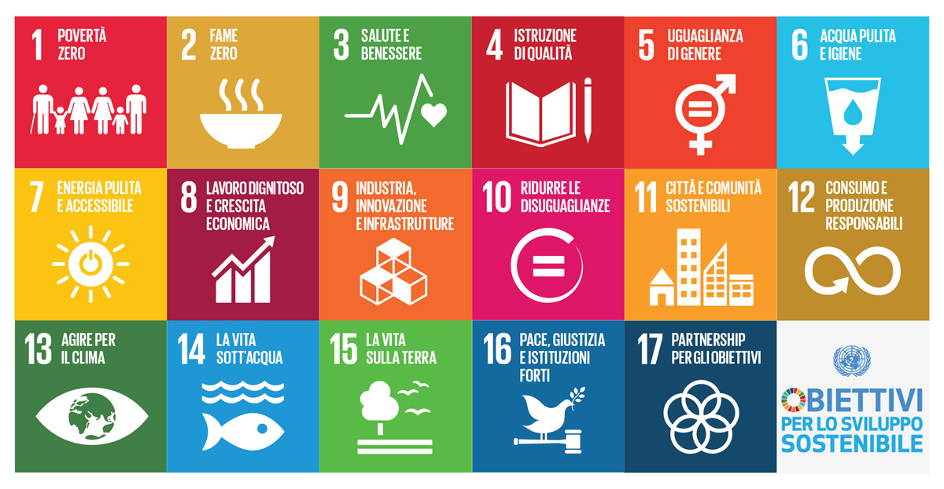
FMSI
DA’ VOCE A BAMBINI E ADOLESCENTI DELL’AMERICA LATINA PER PREPARARE L’AGENDA ONU 2030
http://www.unric.org/it/agenda-2030
A New York, dal 25 al 27 settembre, l’Assemblea Generale delle Nazioni Unite discute e approva l’Agenda di Sviluppo Post 2015”, che ha definito gli obiettivi che governeranno il mondo fino al 2030. In vista di tale evento, la coalizione di organizzazioni di cui FMSI fa parte – il Movimiento Mundial por la Infancia – ha insistito affinché i diritti di tutti i bambini, specialmente i più vulnerabili, fossero al centro dei nuovi Obiettivi di Sviluppo. Lo ha fatto elaborando una versione semplificata dei 17 obiettivi proposti (IL MONDO CHE VOGLIAMO) e proponendo due domande fondamentali:
“Cosa di importante non sta ricevendo la giusta considerazione?” e “Che altro si dovrebbe fare per garantire i diritti di bambini e adolescenti?”.
Nel 2014 1.080 bambini e adolescenti di Brasile, Costa Rica, Nicaragua, El Salvador, Guatemala, Uruguay, Colombia, Cile, Perù e Messico hanno partecipato a degli incontri per discutere su questi quesiti. Quasi la metà degli interpellati erano studenti maristi.
Come frutto della loro riflessione, i ragazzi hanno individuato le seguenti priorità: 1) Sradicare la povertà, 2)Garantire istruzione di qualità, 3)Sradicare la fame, 4)Garantire assistenza medica, 5)Assicurare la pace.
L’impatto generato da questo processo di consultazione ha spinto altri paesi a replicare l’esperienza; la versione semplificata dei 17 Obiettivi è stata tradotta in più di dieci lingue.
A marzo 2015, quando sono riprese le negoziazioni sull’Agenda Post 2015, due adolescenti (di Brasile e Cile, quest’ultimo di una scuola marista) hanno avuto l’opportunità di andare a New York per trasmettere alle Nazioni Unite le opinioni dei bambini e ragazzi dell’America Latina.
Il Movimiento Mundial por la Infancia e FMSI intendono promuovere il fatto che siano gli stessi bambini e adolescenti a monitorare il compimento delle mete prestabilite. E auspicano che la voce dei giovani sia ascoltata dai governi e dagli attori decisivi delle Nazioni Unite.

Slide 4
The Global Movement for Children (GMC) aims at uniting efforts from organisations, people and children to build a world fit for children.
The GMC was created as a result of the “Say Yes for Children” campaign which led to the UN Special Session on Children in 2002 to mobilize citizens of every nation, families, communities, civil society, organizations of every kind and children within an active, influential and united movement.
The GMC is led by a coalition of the largest organisations and networks focused on children. At a regional level, the GMC is led by the Regional Platforms which are in turn integrated by national platforms of organisations working with child rights.
The main objectives of the GMC are to:
Unite and coordinate organisations and people to influence public opinion and organise collective action;
Promote and support child participation;
Influence and encourage political commitments and accountability.
In short, the GMC seeks to jointly promote global advocacy campaigns for child rights and accountability of governments vis-à-vis their children.
El Movimiento Mundial en favor de la Infancia (MMI) se creó como resultado la campaña “Say Yes for Children”.
Durante la Sesión Especial sobre la Infancia organizada por la ONU en 2002 se decidió movilizar a las personas de todas las naciones, a las familias, a las comunidades, a la sociedad civil, a las ONG y a los niños para crear un movimiento activo, unido y de gran influencia.
El MMI es una coalición de las mayores organizaciones y redes de defensa de los derechos del niño. A nivel regional, el GMC está dirigido por las Plataformas Regionales que a su vez están integradas en plataformas nacionales de organizaciones que trabajan en defensa de los derechos del niño.
Los principales objetivos del MMI son:
Unir y coordinar organizaciones y personas para influir sobre la opinión pública y organizar una acción colectiva;
Promover y apoyar la participación de los niños;
Influenciar y fomentar la responsabilidad y los compromisos políticos.
En síntesis, el MMI busca promover campañas globales para la defensa de los derechos del niño y la responsabilidad de los gobiernos con la infancia.
L’Ufficio regionale
FMSI-Cono Sur
è membro del MMI-LAC
(Latin America & Caribe)
dal 2015

Slide 5
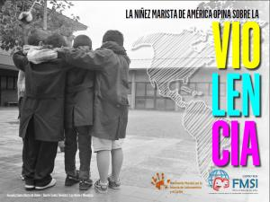
I ragazzi delle scuole mariste dibattono sulla violenza contro i bambini.
I governi del mondo ritengono possibile porre fine alla violenza contro i minori, diffusa in tutti i Paesi. Per questo è stata istituita l’Alleanza Globale per la fine della Violenza contro l’Infanzia, con l’obiettivo di appoggiare azioni per educare e prevenire azioni violente nei loro confronti. L’Alleanza Globale sta sviluppando un vero e proprio piano che favorisca un cambiamento di mentalità in tutti gli ambienti, coinvolgendo i governi e i mass-media, ma anche giovani e gli stessi ragazzi delle scuole.
Nel mese di marzo 2016 FMSI Cono Sur, come membro di Alleanza Globale, ha realizzato una consultazione alla quale hanno partecipato 826 bambini e adolescenti maristi (tra i 10 e i 17 anni) di Argentina, Cile, Brasile, Bolivia, Colombia, Messico e Stati Uniti.
L’obiettivo del lavoro è stato conoscere l’opinione dei ragazzi sulla violenza che li colpisce e sulle misure che, secondo loro, potrebbero porre fine al fenomeno nelle loro comunità, nel loro paese e a livello mondiale.
Il documento “La niñez marista de América opina sobre la violencia” (L’infanzia marista dell’America riflette sulla violenza) rappresenta una sintesi delle voci dei bambini e ragazzi coinvolti nella consultazione, proposto come uno strumento di riflessione critica, un apporto fondamentale al momento di pensare strategie educative, di accompagnamento o di incidenza politica.
Ascoltare i ragazzi, collocarli al centro della nostra missione, è un modo di rimanere fedeli all’eredità di San Marcellino Champagnat, cui FMSI si ispira.
Per conoscere il documento: https://issuu.com/provinciamaristacruzdelsur/docs/la_nin__ez_marista_de_ame__rica_opi

Slide 6
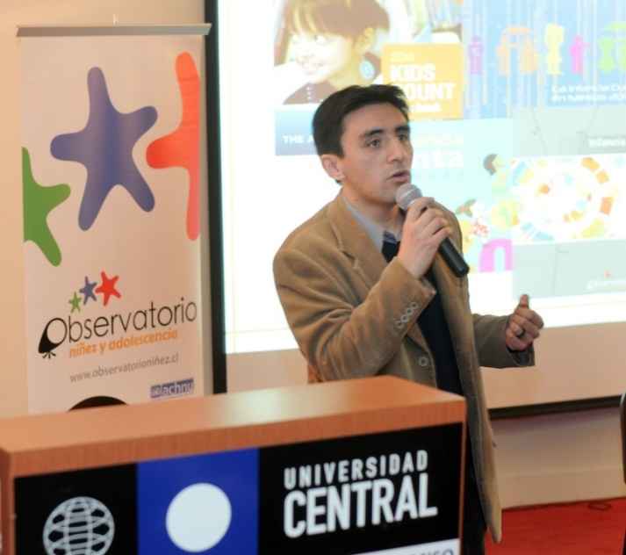
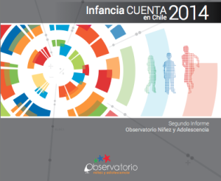
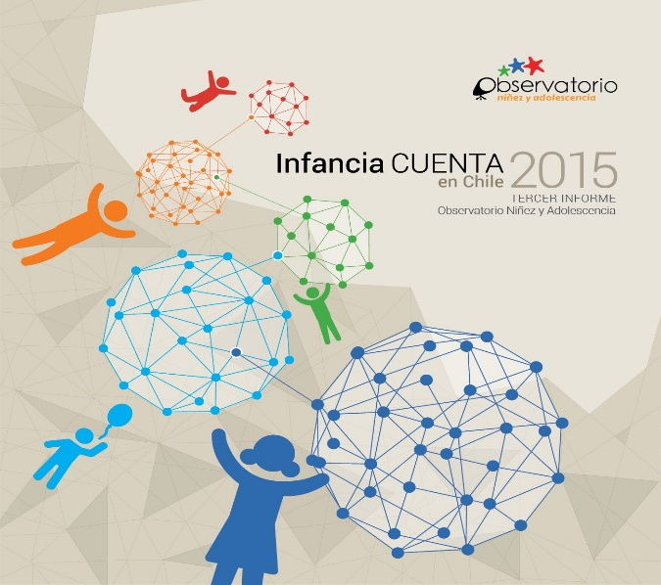
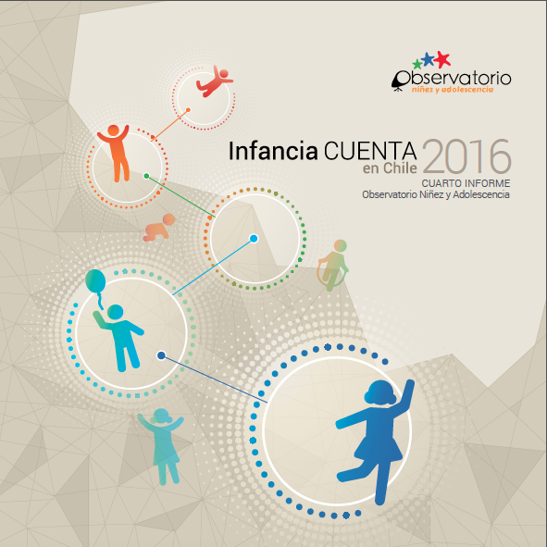
FMSI si è attivato fortemente per creare in Cile un OSSERVATORIO NAZIONALE SUI DIRITTI DELL’INFANZIA. Il 10 settembre 2012 è stato firmato un accordo con il Dipartimento di Antropologia dell’Università del Cile e l’Asociación Chilena pro Naciones Unidas (ACHNU).
Il Fr. Alvaro Sepulveda, direttore di FMSI-Cono Sur, e promotore dell’Osservatorio i Cile.
L’Osservatorio risponde alla necessità di creare in Cile un organismo specializzato che raccolga dati attendibili, organizzati e aggiornati sulla situazione dei minori di 18 anni in tutto il paese. Ovviamente servendosi di collaboratori e anche enti specializzati…
Frutto del suo lavoro sono i RAPPORTI ANNUALI dal titolo significativo: L’INFANZIA CONTA IN CILE

Slide 7
Diritti dei bambini e adolescenti – 2^ parte
Per conoscere tutte le email inviate dal 10 al 20 novembre cliccare sull’icona presente nella home page di
www.fmsi-onlus.it

